Slide 1


Báo cáo đề tài cuối kì Môn học
ĐIỆN TOÁN ĐÁM MÂY
Bộ Giáo Dục Và Đào Tạo
Trường Đại học Sư phạm Kỹ Thuật TP.HCM
Khoa Công Nghệ Thông Tin
GV HƯỚNG DẪN: ThS.Huỳnh Xuân Phụng

Slide 2
Đề tài
Tìm hiểu Apache Hive và viết ứng dụng demo
Nhóm sinh viên thực hiện:
Nguyễn Thanh Tùng 19133065
Nguyễn Phạm Duy Khiêm 19133027
Lê Tuấn Hiệp 19133023

Slide 3
Những gì nhóm đã làm được:
-Tìm hiểu về cơ sở lý thuyết của Hive
-Cài đặt và sử dụng được môi trường Hadoop và Hive
-Cài đặt và chạy được cluster trên EMR
-Sử dụng HUE để tạo database và thực hiện các truy vấn HiveQL trên đó
-Kết nối giữa máy host với các cluster trên EMR để thực hiện việc truy vấn từ máy host

Slide 4
Cài đặt môi trường Hadoop và Hive

Slide 5
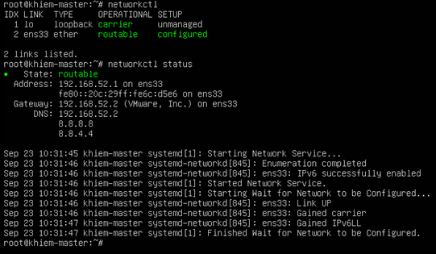
Thiết lập IP tĩnh cho masternet kiểm tra các thiết bị mạng

Slide 6

Cài đặt Oracle Java

Slide 7
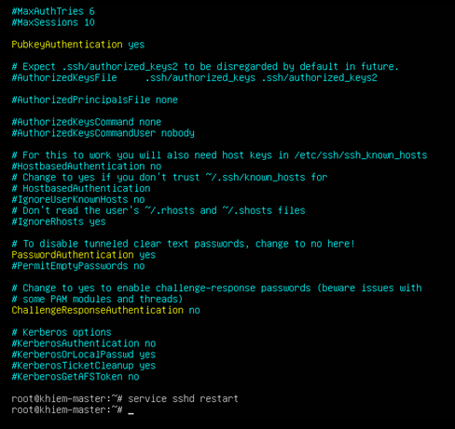
Cài đặt SSH

Slide 8

Cài đặt Hadoop 3.3.1

Slide 9
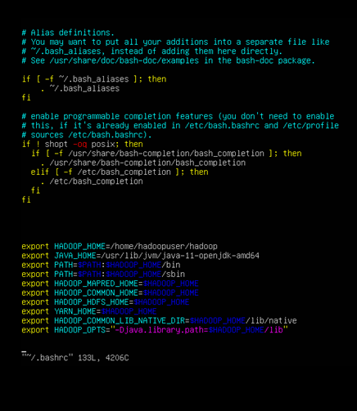
Cấu hình các thông số cho Hadoop

Slide 10
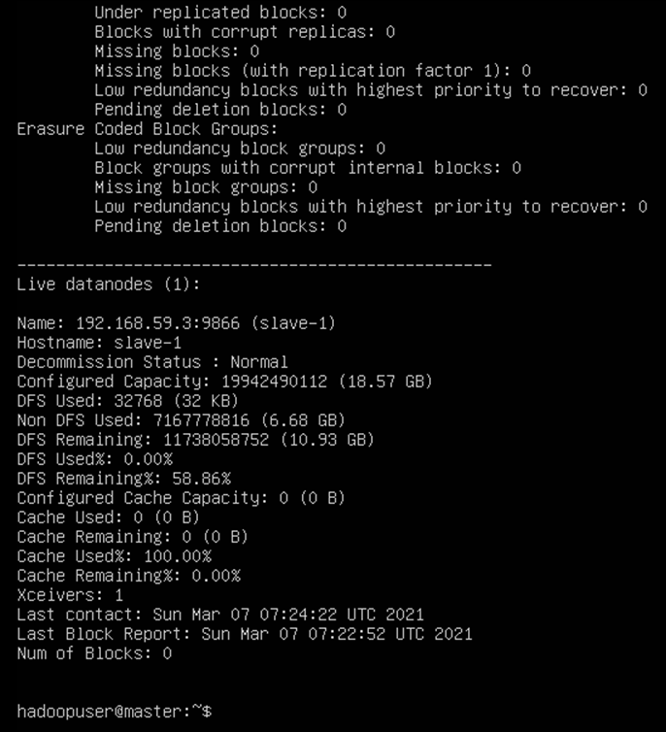
Kiểm tra các live node

Slide 11
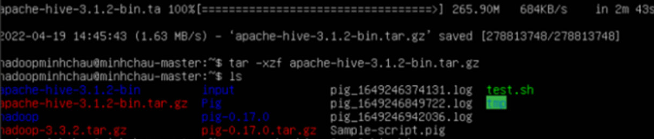
Tải và cài đặt, cấu hình Hive

Slide 12
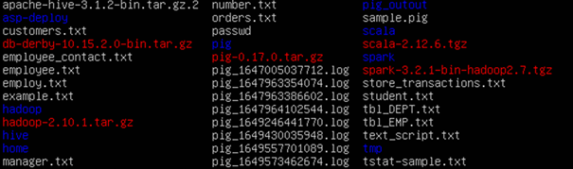
Tải và cài đặt, cấu hình Apache Derby

Slide 13


Tạo thư mục để lưu Metastore

Slide 14
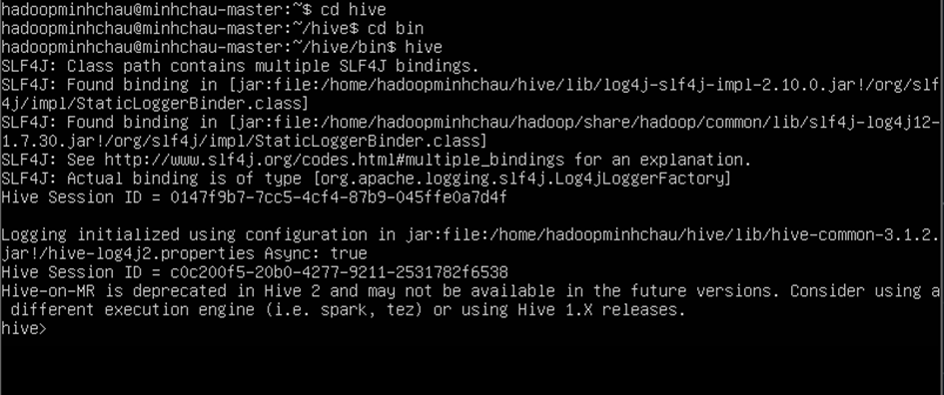
Kiểm tra Hive

Slide 15
Cài đặt AWS EMR

Slide 16
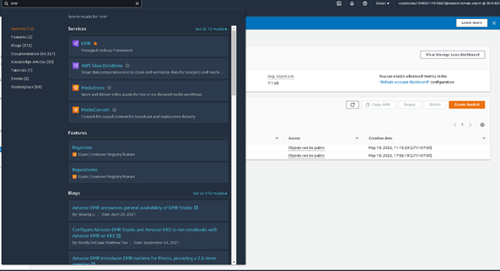
Ta vào services rồi tìm EMR

Slide 17
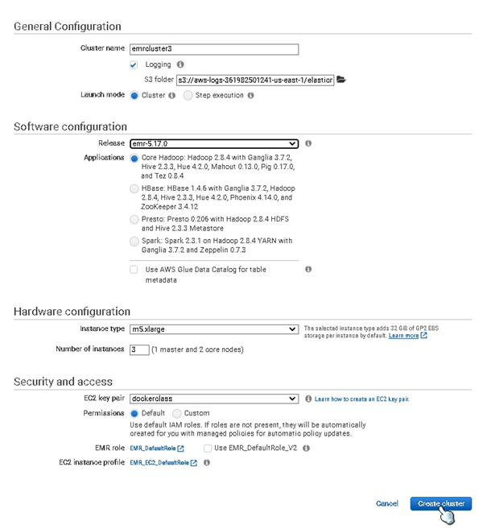
Tạo 1 cluster mới

Slide 18
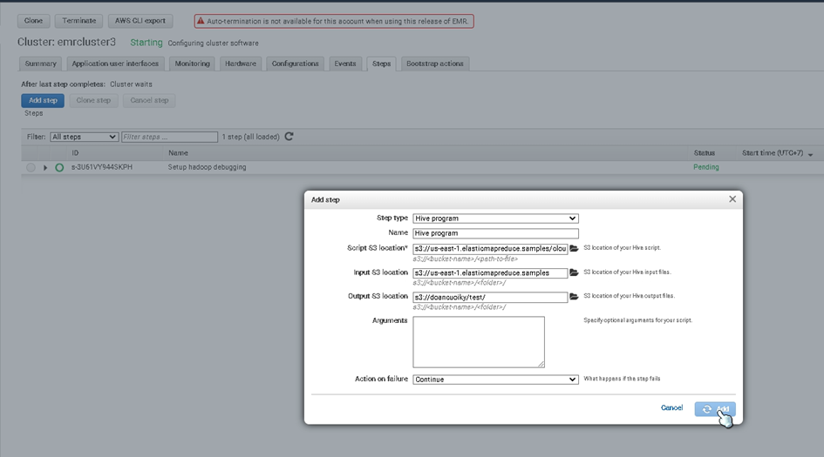
Tạo Step mới

Slide 19
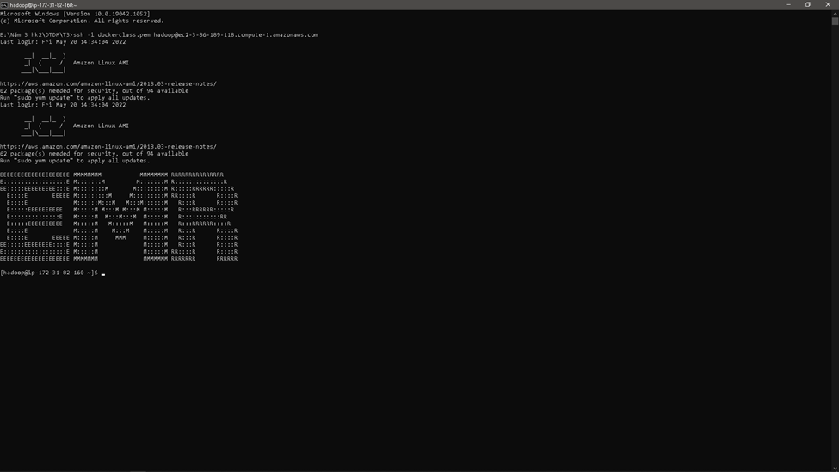
Kiểm tra

Slide 20
SỬ DỤNG HUE ĐỂ TẠO DATABASE VÀ THỰC HIỆN TRUY VẤN

Slide 21
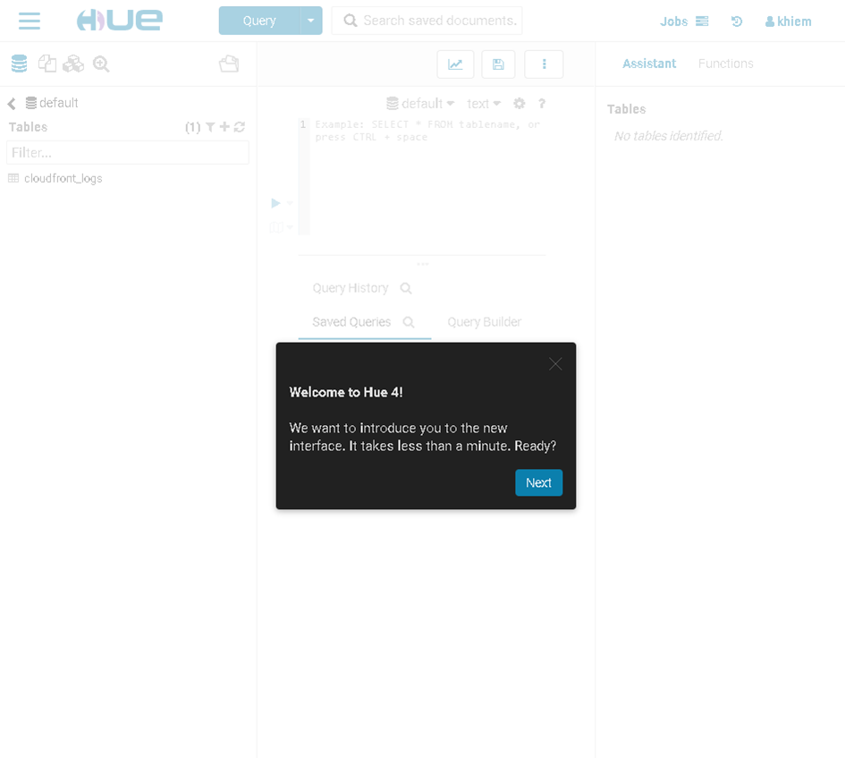
Truy cập HUE

Slide 22
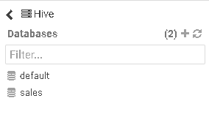
Tạo cơ sở dữ liệu tên là Sales để truy vấn

Slide 23
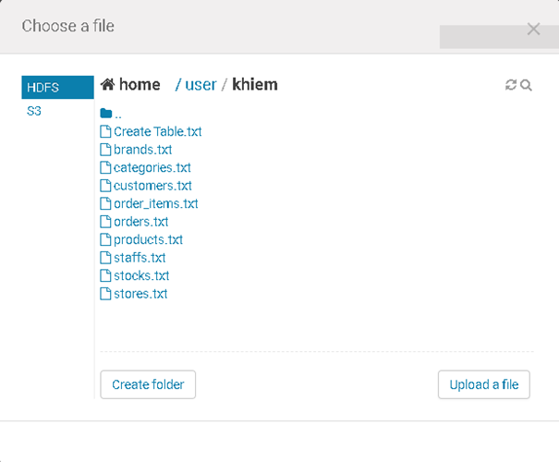
Tạo các table này bằng cách tải file txt chuẩn bị sẵn từ máy lên

Slide 24
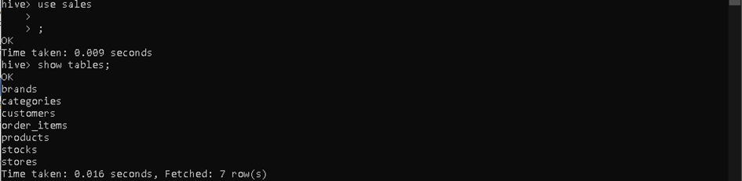
Kiểm tra trên cmd

Slide 25
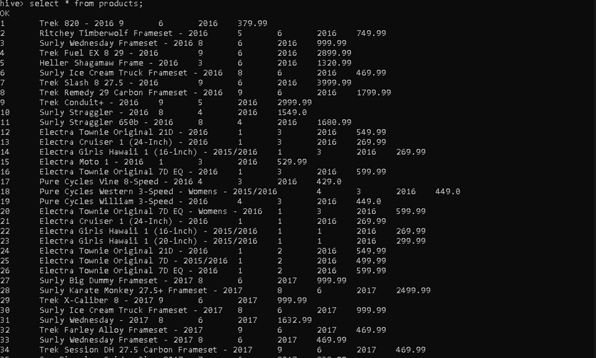
Thực hiện các truy vấn đơn giản

Slide 26
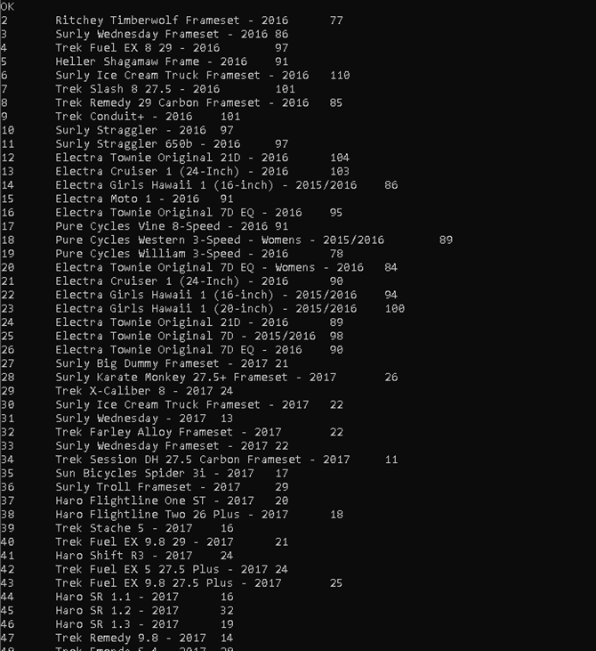
Các sản phẩm bán chạy nhất

Slide 27
Kiến thức tìm hiểu được
Nắm bắt được các kiến thức cũng như những vấn đề liên quan trọng về Apache Hive, truy vấn với HQL và áp dụng kiến thức để thiết kế và xây dựng một Data warehouse. Biết được cách Hive hoạt đông trên Hadoop, luồng dữ liệu của Hive, đặc trưng, kiến trúc, cách tổ chức dữ liệu trong Hive.
Nắm bắt được quy trình xử lý Big Data, thiết kế và xây dựng các bảng fact, các dimension, thực hiện tích hợp dữ liệu bằng ETL, HQL để tạo truy vấn phân tích dữ liệu từ những câu truy vấn.

Slide 28
Ưu điểm
- Hoạt động của Hive diễn ra một cách trơn tru và chính xác, không xảy ra tình trạng lỗi trong hệ thống.
- Lưu trữ được lượng dữ liệu lớn.
- Xử lý thông tin, truy vấn dữ liệu chính xác và nhanh chóng.

Slide 29
Nhược điểm
- Chưa cấu hình được Hive Web Interface (HWI) do phiên bản nhóm cài đặt hiện tại quá cao, không hỗ trợ HWI.
- Để có thể sử dụng được HWI, cần phải sử dụng phiên bản Hive 2.2.0 trở xuống. Nhưng các phiên bản Hive 2.2.x không hỗ trợ Derby và Ant nên phải cài thêm. Trong quá trình cài đặt HWI, do bị giới hạn về mặt thời gian và con người nên nhóm vẫn chưa cài đặt được.

Slide 30
Hướng phát triển
- Tiếp tục hoàn thiện hơn các chức năng còn thiếu trong đề tài.
- Xây dựng và quản lý data warehouse lớn hơn có thể.
- Tìm hiểu và cài đặt giao diện HWI ở các phiên bản cũ hơn hoặc liên kết với các giao diện hỗ trợ ngôn ngữ khác.

Slide 31


